Slide 1
Αμοιβές Εργαζομένων
Διαχείριση μισθών και ημερομισθίων
Τμήμα Οργάνωσης και Διοίκησης Επιχειρήσεων
Πανεπιστήμιο Δυτικής Μακεδονίας
Διοίκηση Ανθρωπίνων Πόρων

Slide 2
ΑΠΟΔΟΧΕΣ
Βασικές έννοιες:
Σκοποί των αμοιβών (purpose of rewards), από τη μεριά που τη βλέπει ο κάθε ενδιαφερόμενος:
Κοινωνία (society): Η κοινωνία ενδιαφέρεται περισσότερο για τις αξίες που υποκρύπτουν οι αμοιβές, όπως είναι ενδεικτικά η ισότητα μεταξύ ανδρών και γυναικών, η έκφραση κοινωνικής δικαιοσύνης, και η αναγνώριση ατομικών επιτευγμάτων.
Εργαζόμενοι (employees): Οι εργαζόμενοι ενδιαφέρονται περισσότερο για το γεγονός ότι οι αμοιβές θα τους επιτρέψουν να αποκτήσουν και να διατηρήσουν ένα κατάλληλο επίπεδο διαβίωσης, καθώς και ένα επίπεδο κοινωνικής καταξίωσης.
Εργοδότες (employers): Οι εργοδότες χρησιμοποιούν τις αμοιβές ως μέσο προσέλκυσης (attraction), διατήρησης (retention) και παρακίνησης (motivation) των εργαζομένων.

Slide 3
ΔΙΑΧΕΙΡΙΣΗ ΜΙΣΘΩΝ ΚΑΙ ΗΜΕΡΟΜΙΣΘΙΩΝ
Εισαγωγικές έννοιες:
Οι εργαζόμενοι κατατάσσονται σε εξαιρούμενους και μη εξαιρούμενους ανάλογα με τις διατάξεις που ισχύουν για τις υπερωρίες:
Μη εξαιρούμενοι εργαζόμενοι (nonexempt employees) είναι οι εργαζόμενοι που καλύπτονται από διατάξεις υπερωριών της αντίστοιχης νομοθεσίας.
  Συνήθως, οι εργαζόμενοι που βρίσκονται υπό καθεστώς ημερομισθίου καλύπτονται για αυξημένη αποζημίωση σε περίπτωση ημερήσιων υπερωριών.
Εξαιρούμενοι εργαζόμενοι (exempt employees) είναι οι εργαζόμενοι που δεν καλύπτονται από διατάξεις υπερωριών της αντίστοιχης νομοθεσίας.
  Συνήθως, οι εργαζόμενοι που βρίσκονται υπό καθεστώς μισθού δεν καλύπτονται για ημερήσιες υπερωρίες, αλλά καλύπτονται μόνον για ένα συγκεκριμένο αριθμό υπερωριών που έκαναν πέραν από την εβδομαδιαία ή τη μηνιαία τους εργασία.

Slide 4
ΔΙΑΧΕΙΡΙΣΗ ΜΙΣΘΩΝ ΚΑΙ ΗΜΕΡΟΜΙΣΘΙΩΝ
Εισαγωγικές έννοιες
Στόχοι συστήματος αμοιβών

Slide 5
ΧΡΗΜΑΤΙΚΑ ΣΤΟΙΧΕΙΑ ΠΑΚΕΤΟΥ ΑΜΟΙΒΩΝ
Βασικά χρηματικά στοιχεία ενός πακέτου αμοιβών
Το άθροισμα όλων των χρηματικών στοιχείων αποτελεί το συνολικό μισθό (total remuneration).
Στην περίπτωση που συνδυάζονται όλες οι χρηματικές και οι μη χρηματικές απολαβές, τότε μιλάμε για τη συνολική αμοιβή (total reward).

Slide 6
ΠΡΟΣΔΙΟΡΙΣΤΙΚΟΙ ΠΑΡΑΓΟΝΤΕΣ ΤΩΝ ΜΙΣΘΩΝ
Προσδιοριστικοί παράγοντες του μισθού

Slide 7
ΠΡΟΣΔΙΟΡΙΣΤΙΚΟΙ ΠΑΡΑΓΟΝΤΕΣ ΤΩΝ ΜΙΣΘΩΝ
Δομή μισθών

Slide 8
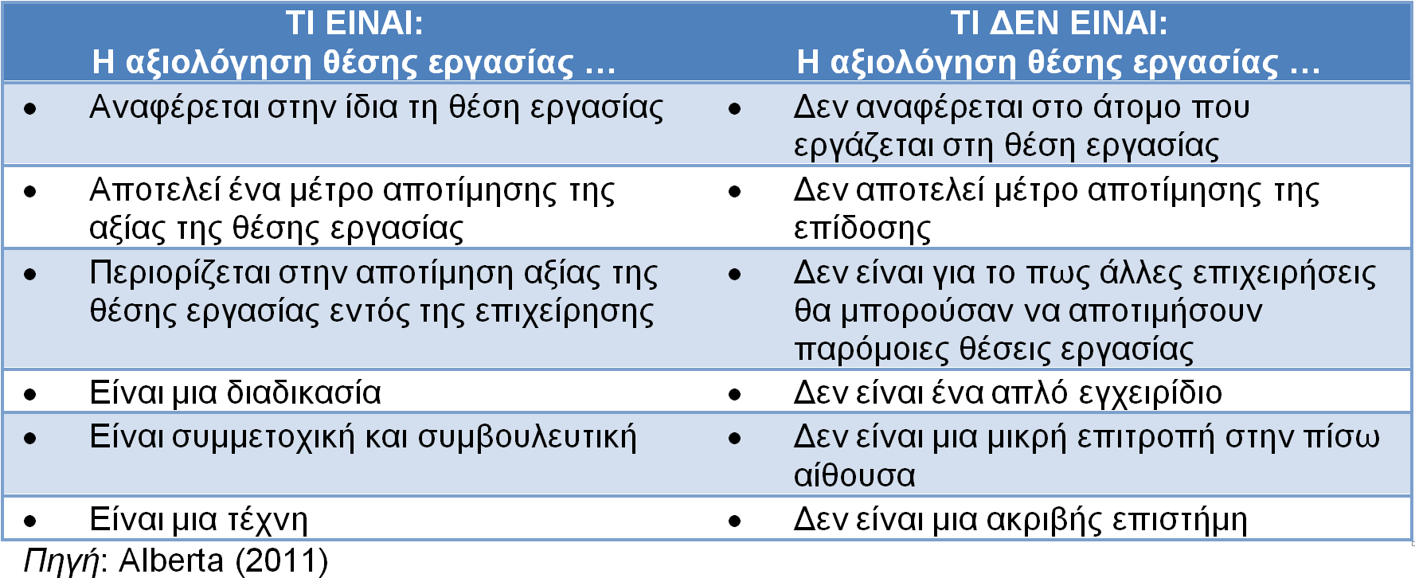
ΠΡΟΣΔΙΟΡΙΣΤΙΚΟΙ ΠΑΡΑΓΟΝΤΕΣ ΤΩΝ ΜΙΣΘΩΝ
Τι είναι και τι δεν είναι η αξιολόγηση θέσης εργασίας

Slide 9
ΜΕΘΟΔΟΙ ΑΞΙΟΛΟΓΗΣΗΣ ΘΕΣΗΣ ΕΡΓΑΣΙΑΣ
Μέθοδοι
Τέσσερις είναι οι μέθοδοι αξιολόγησης θέσης εργασίας που συνήθως χρησιμοποιούνται από τις επιχειρήσεις και τους οργανισμούς, οι οποίες κατατάσσονται σε δύο κατηγορίες ως εξής:
Μη ποσοτικές μέθοδοι:
  Μέθοδος διαβάθμισης
  Μέθοδος ταξινόμησης
Ποσοτικές μέθοδοι:
  Μέθοδος σύγκρισης παραγόντων
  Μέθοδος συστήματος σημείων

Slide 10
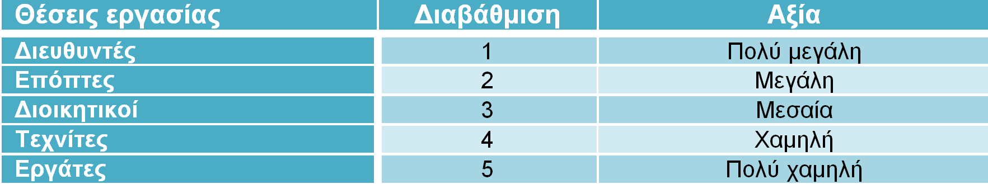
ΜΕΘΟΔΟΙ ΑΞΙΟΛΟΓΗΣΗΣ ΘΕΣΗΣ ΕΡΓΑΣΙΑΣ
Μέθοδος διαβάθμισης
Βασικό χαρακτηριστικό της μεθόδου διαβάθμισης (ranking method) είναι ότι η επιτροπή ειδικών αξιολογεί την αξία κάθε θέσης εργασίας για την επιχείρηση ως ένα ενιαίο σύνολο, χωρίς να σπάζει τη θέση εργασίας σύμφωνα με κάποια σταθμισμένα κριτήρια. Η επιτροπή διαβαθμίζει τις θέσεις εργασίας από την υψηλότερη στη χαμηλότερη, ακολουθώντας τη διαδικασία των συγκρίσεων ανά δύο, μέχρι να τελειώσουν όλες οι θέσεις εργασίας. στην ιεραρχική αυτή διαβάθμιση της αξίας των θέσεων επισυνάπτεται και μια αντίστοιχη μισθολογική διαβάθμιση.

Slide 11
ΜΕΘΟΔΟΙ ΑΞΙΟΛΟΓΗΣΗΣ ΘΕΣΗΣ ΕΡΓΑΣΙΑΣ
Μέθοδος σύγκρισης παραγόντων:
Στάδια της μεθόδου σύγκρισης παραγόντων (factor comparison method): Η Επιτροπή Ειδικών,
επιλέγει αρχικά ένα σύνολο θέσεων εργασίας κλειδιά, οι οποίες θεωρούνται ότι είναι αντιπροσωπευτικές πολλών άλλων θέσεων εργασίας στην επιχείρηση. Για τις θέσεις αυτές είναι γνωστό και αποδεκτό το επίπεδο του βασικού μισθού.
επιλέγει τα κριτήρια, ή τους παράγοντες αποζημίωσης (compensable factors), για τις θέσεις κλειδιά, τα οποία θα χρησιμοποιηθούν στην όλη διαδικασία σύγκρισης των θέσεων εργασίας στην επιχείρηση αναφορικά με τους παράγοντες αυτούς.
διαβαθμίζει τις θέσεις κλειδιά ως προς τους επιλεγέντες παράγοντες.

Slide 12
ΜΕΘΟΔΟΙ ΑΞΙΟΛΟΓΗΣΗΣ ΘΕΣΗΣ ΕΡΓΑΣΙΑΣ
Μέθοδος σύγκρισης παραγόντων
κατανέμει το βασικό μισθό της κάθε θέσης κλειδί μεταξύ των επιλεγέντων παραγόντων. Οποιεσδήποτε διαφωνίες μεταξύ των μελών της επιτροπής ειδικών λύνονται στο στάδιο αυτό. Έτσι, η τελική απόφαση αποτελεί τα πρότυπα ως προς τα οποία θα αξιολογηθούν οι άλλες θέσεις εργασίας στην επιχείρηση.
παίρνει τις άλλες θέσεις εργασίας, μία προς μία, και συγκρίνει τους παράγοντες που απεικονίζουν την κάθε θέση εργασίας με τους παράγοντες των θέσεων κλειδιά. Ανάλογα με το ταίριασμα των παραγόντων σημειώνει την αμοιβή που είναι επισυναπτόμενη σε κάθε πρότυπο παράγοντα.
βρίσκει το βασικό μισθός της συγκρινόμενης θέσης εργασίας προσθέτοντας όλες τις αμοιβές που σημειώθηκαν μετά τη σύγκριση και το ταίριασμα των παραγόντων.

Slide 13
ΜΕΘΟΔΟΙ ΑΞΙΟΛΟΓΗΣΗΣ ΘΕΣΗΣ ΕΡΓΑΣΙΑΣ
Μέθοδος συστήματος σημείων
Η μέθοδος συστήματος σημείων (point system method) είναι η περισσότερο χρησιμοποιούμενη μέθοδος αξιολόγησης θέσεων εργασίας, και ακολουθεί τα εξής στάδια: Η Επιτροπή Ειδικών,
Προσδιορισμός συστάδων θέσεων εργασίας: επιλέγει συνήθως συστάδες θέσεων εργασίας (job clusters) τις οποίες προτίθεται να αξιολογήσει. Οι συστάδες αυτές αποτελούνται από συναφείς θέσεις εργασίας.
Προσδιορισμός παραγόντων: επιλέγει τα κριτήρια, ή τους παράγοντες αποζημίωσης, σύμφωνα με τους οποίους θα γίνει η αξιολόγηση κάθε θέσης εργασίας στη συστάδα.
Προσδιορισμός βαρών: σταθμίζει τη σημασία του κάθε παράγοντα, θέτοντας υψηλότερα βάρη (weights) στους παράγοντες που θεωρεί ότι έχουν μεγαλύτερη σημασία και χαμηλότερα βάρη στους παράγοντες που θεωρεί ότι έχουν μικρότερη σημασία.

Slide 14
ΜΕΘΟΔΟΙ ΑΞΙΟΛΟΓΗΣΗΣ ΘΕΣΗΣ ΕΡΓΑΣΙΑΣ
Μέθοδος συστήματος σημείων
Προσδιορισμός βαθμίδων: προσδιορίζει τον αριθμό των διαφορετικών βαθμίδων που περιγράφουν τη μέτρηση περιεχομένου του κάθε παράγοντα.
Επεξηγηματικός πίνακας: συνοδεύει τους παράγοντες και τις βαθμίδες με επεξηγηματικό πίνακα, όπου περιγράφονται συνοπτικά τα σημαντικότερα στοιχεία κάθε βαθμίδος.
Υπολογισμός πλήθους σημείων: επισυνάπτει σημεία (points) σε κάθε βαθμίδα. Χρησιμοποιούνται οι μέθοδοι της αριθμητικής προόδου, της γεωμετρικής προόδου και της υποκειμενικής μεθόδου.
Αξιολόγηση θέσεων εργασίας: παίρνει τις θέσεις εργασίας, μία προς μία, και για κάθε παράγοντα σημειώνει τη βαθμίδα που ταιριάζει καλύτερα με την υπό εξέταση θέση. Μετά προσθέτει το πλήθος σημείων όλων των βαθμίδων που σημείωσε και παίρνει έτσι το συνολικό πλήθος σημείων που αντιστοιχεί στην υπό αξιολόγηση θέση εργασίας.

Slide 15
ΔΙΑΜΟΡΦΩΣΗ ΤΗΣ ΔΟΜΗΣ ΑΜΟΙΒΩΝ
Τιμολόγηση θέσης εργασίας (job pricing): 1/8
Βασικές έννοιες:
Η αξιολόγηση θέσης εργασίας είναι μια συστηματική διαδικασία, σύμφωνα με την οποία καθορίζεται η σχετική αξία κάθε θέσης εργασίας, βασιζόμενη σε στοιχεία που συλλέγονται μέσα στην επιχείρηση.
Όταν η αξιολόγηση γίνεται μέσω στοιχείων που συγκεντρώθηκαν έξω από την επιχείρηση, αναφορικά με το πως άλλες επιχειρήσεις αμείβουν παρόμοιες θέσεις εργασίας, τότε δεν αναφερόμαστε στην αξιολόγηση της θέσης εργασίας, αλλά στην τιμολόγηση της αγοράς.
Στόχος της κάθε επιχείρησης είναι να διαμορφώσει μια δομή μισθολογικών πληρωμών (pay structure) που θα είναι εσωτερικά δίκαιη και εξωτερικά ανταγωνιστική.
Η διαδικασία διαμόρφωσης της δομής μισθολογικών πληρωμών σε χρηματικές μονάδες λέγεται και τιμολόγηση θέσης εργασίας (job pricing).

Slide 16
ΔΙΑΜΟΡΦΩΣΗ ΤΗΣ ΔΟΜΗΣ ΑΜΟΙΒΩΝ
Τιμολόγηση θέσης εργασίας (job pricing): 2/8
Στάδια τιμολόγησης θέσης εργασίας. Η Επιτροπή Ειδικών, …
Αποτελέσματα αξιολόγησης θέσεων εργασίας (job ranking results): συγκεντρώνει τα αποτελέσματα από την αξιολόγηση όλων των θέσεων εργασίας, και κατατάσσει τις θέσεις αυτές κατά αύξουσα μισθολογική αξία, ανάλογα με το συνολικό πλήθος σημείων που αναλογούν σε κάθε θέση.
Αποτελέσματα έρευνας μισθών (wages survey results): συγκεντρώνει τα αποτελέσματα από την έρευνα μισθών της αγοράς και κατατάσσει τα επίπεδα των μισθών κατά αύξοντα μέγεθος, σημειώνοντας τους τίτλους των θέσεων εργασίας στους οποίους αυτά αντιστοιχούν.
Διάγραμμα διασποράς μισθών (wages scatter diagram): κατασκευάζει ένα διάγραμμα διασποράς όπου ο οριζόντιος άξονας, ή αλλιώς άξονας σημείων, σημειώνει το συνολικό πλήθος των σημείων και τον τίτλο κάθε θέσης που προέκυψαν από την αξιολόγηση θέσης εργασίας, και ο κατακόρυφος άξονας, ή αλλιώς άξονας μισθών, σημειώνει το αντίστοιχο επίπεδο μισθού για τον κάθε τίτλο θέσης.

Slide 17
ΔΙΑΜΟΡΦΩΣΗ ΤΗΣ ΔΟΜΗΣ ΑΜΟΙΒΩΝ
Τιμολόγηση θέσης εργασίας (job pricing): 3/8
Παράδειγμα: Διάγραμμα διασποράς και διαμόρφωσης δομής αμοιβών

Slide 18
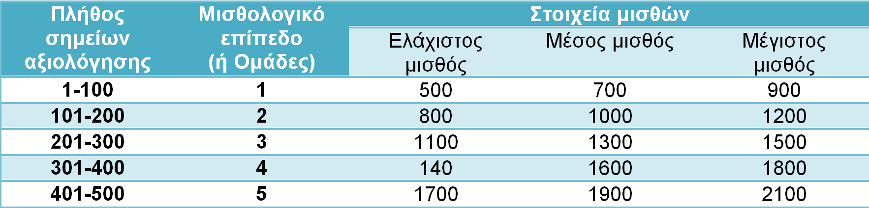
ΔΙΑΜΟΡΦΩΣΗ ΤΗΣ ΔΟΜΗΣ ΑΜΟΙΒΩΝ
Τιμολόγηση θέσης εργασίας (job pricing): 4/8
Γραμμή μισθών (wages line): Η επιτροπή ειδικών σύρει την αντιπροσωπευτικότερη γραμμή μισθών, ή αλλιώς την καμπύλη μισθών (wages curve), ανάμεσα στους μαύρους κυκλίσκους του διαγράμματος διασποράς, για να αποκτήσει μια εικόνα αναφορικά με τη σχέση μεταξύ πλήθους σημείων και επιπέδων μισθών των θέσεων εργασίας.
Μισθολογικά επίπεδα (wages levels): Με τη βοήθεια των συγκεντρωθέντων στοιχείων (πλήθος σημείων θέσεων και μισθών) διαμορφώνονται τα μισθολογικά επίπεδα, ή οι μισθολογικές ομάδες (wages groups). Το εύρος μισθού (wages) κάθε επιπέδου βρίσκεται αν από το μέγιστο μισθό αφαιρεθεί ο ελάχιστος μισθός.

Slide 19
ΔΙΑΜΟΡΦΩΣΗ ΤΗΣ ΔΟΜΗΣ ΑΜΟΙΒΩΝ
Τιμολόγηση θέσης εργασίας (job pricing): 5/8
Ευρυζωνικότητα (broadbanding): πολλές επιχειρήσεις χρησιμοποιούν λιγότερες μισθολογικές ομάδες διευρύνοντας όμως το εύρος μισθού κάθε ομάδας.

Slide 20
ΔΙΑΜΟΡΦΩΣΗ ΤΗΣ ΔΟΜΗΣ ΑΜΟΙΒΩΝ
Τιμολόγηση θέσης εργασίας (job pricing): 6/8
Μισθολογικές κλίμακες (wages scales): Οι μισθολογικές κλίμακες εντός της ομάδας προσφέρουν μια τακτοποίηση των διαφοροποιήσεων μισθών. Μισθολογικά σκαλιά ή βήματα (wages step) εντός μισθολογικών κλιμάκων.
Προσαρμογή μισθών (wages adjustment): η επιτροπή ειδικών πρέπει να ελέγξει κατά πόσον οι μισθοί που δίνονται στην επιχείρηση συμβαδίζουν με τη δομή αμοιβών. Διακρίνονται:
  Τετραγωνίδια χρώματος μπλε: Αυτά σημειώνουν τους εργαζόμενους που αμείβονται σύμφωνα με τη δομή μισθών.
  Τετραγωνίδια χρώματος πράσινου: Αυτά σημειώνουν εργαζόμενους που αμείβονται λιγότερο σε σχέση με τους εργαζόμενους της ομάδας θέσης εργασίας όπου είναι ενταγμένοι.
  Τετραγωνίδια χρώματος κόκκινου: Αυτά σημειώνουν εργαζόμενους που αμείβονται περισσότερο σε σχέση με τους εργαζόμενους της ομάδας θέσης εργασίας όπου είναι ενταγμένοι.

Slide 21
ΔΙΑΜΟΡΦΩΣΗ ΤΗΣ ΔΟΜΗΣ ΑΜΟΙΒΩΝ
Τιμολόγηση θέσης εργασίας (job pricing)
Πολιτικές μισθών (wages policies): Διακρίνονται:
  Πολιτική μέσου μισθού αγοράς: Σύμφωνα με την πολιτική αυτή η επιχείρηση χορηγεί μισθούς παρόμοιους με το μέσο επίπεδο μισθών που ισχύει στην αγορά.
  Πολιτική αυξημένου μισθού αγοράς: Σύμφωνα με την πολιτική αυτή η επιχείρηση χορηγεί μισθούς μεγαλύτερους από το μέσο επίπεδο μισθών που ισχύει στην αγορά.
  Πολιτική μειωμένου μισθού αγοράς: Σύμφωνα με την πολιτική αυτή η επιχείρηση χορηγεί μισθούς μικρότερους από το μέσο επίπεδο μισθών που ισχύει στην αγορά.
Σε κάθε περίπτωση πολιτικής θα πρέπει να γίνεται πάντοτε μια ανάλυση κόστους – οφέλους (cost-benefit analysis), έτσι ώστε να εξακριβωθεί πόσο θα κοστίσει στην επιχείρηση η εφαρμογή μιας συγκεκριμένης πολιτικής αμοιβών και ποια θα είναι τα οφέλη που θα προκύψουν από την εφαρμογή της πολιτικής αυτής.

